Slide 1
ERP - Módulo DSS
Inteligencia de Negocios

Slide 2
Fácil acceso a la información para
tomar decisiones acertadas con un clic
Provee datos en línea y en tiempo real,
busca patrones estadísticos significativos,
construye sistemas de información sinóptica
y orientada a la alta dirección.
Poner en marcha rápidamente
Sistemas integrados de medición
para objetivos e indicadores.
Permite evaluar de forma objetiva
los resultados de la operación
en sus distintos procesos.
Apoya el análisis de comportamientos
de la empresa y la toma de decisiones.

Slide 3
Ventajas de un Software
en la Nube

Slide 4
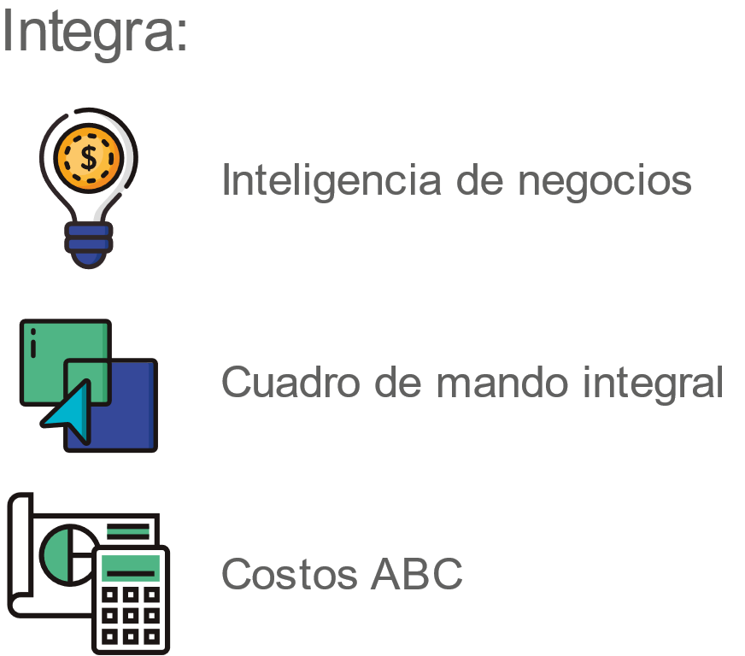
Fácil análisis de la información recolectada en tu Sistema Empresarial,
permitiendo identificar los factores que agregan valor a tu compañía.
Fórmula indicadores de manera
rápida y sencilla

